Slide 1
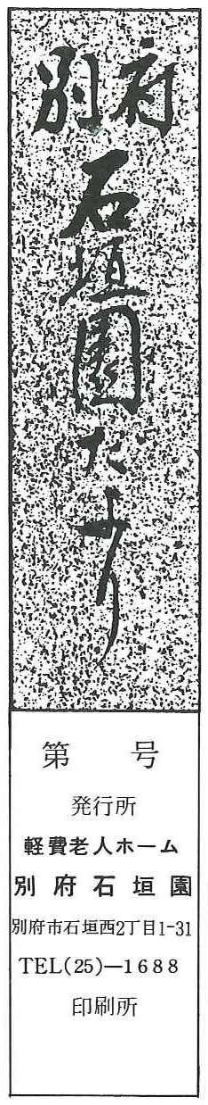
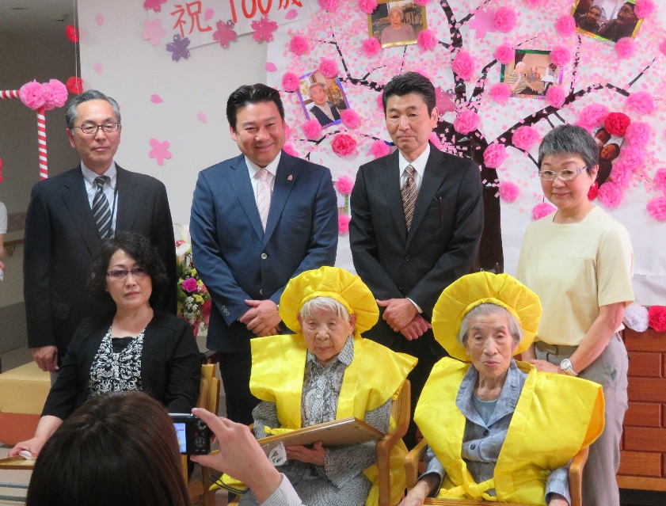
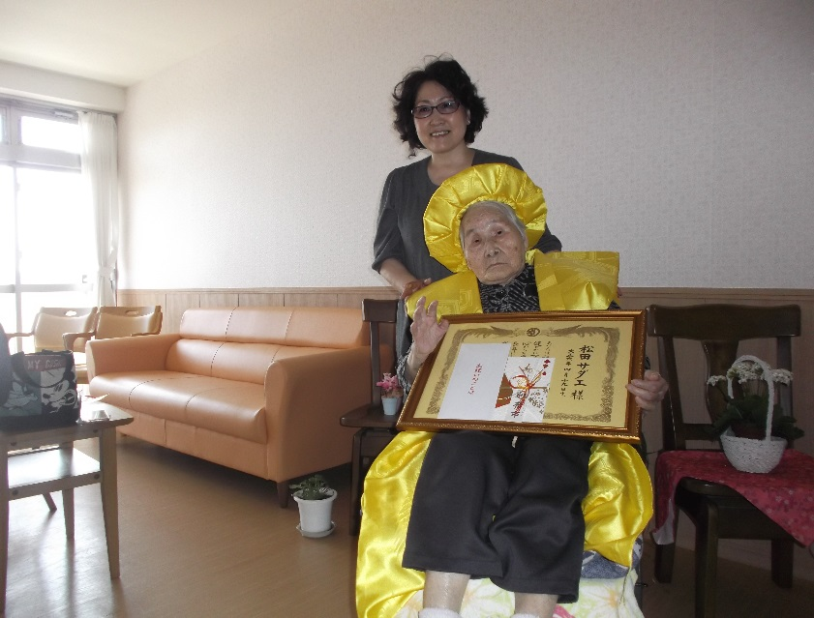
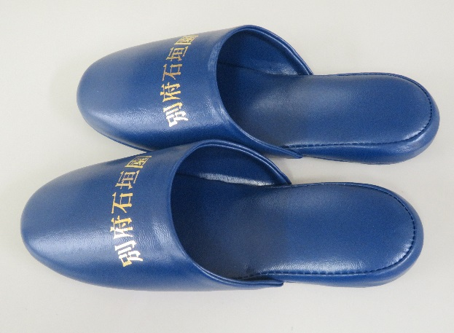
平成29年5月20日
関係機関 各位
社会福祉法人千寿会
〒874-0910 別府市石垣西2-1-31
TEL 0977-25-1688
FAX 0977-25-1693
U R L http://www7b.biglobe.ne.jp/~ishigakien/
E-mail senjukai.ishigakien@gmail.com
Facebook
https://www.facebook.com/senjukai.ishigakien/
拝啓 初夏の候、ますます御健勝のこととお慶び申し上げます。
また、平素は格別のお引き立てを賜り、厚く御礼申し上げます。
さて、ここに今月の「別府石垣園便り」をお届けいたします。
ご笑覧頂ければ幸甚です。
今後ともご指導、ご鞭撻を賜りますよう、よろしくお願い申し上げます。
敬具
171
社会福祉法人
千 寿 会
社会福祉法人
千 寿 会
4/25日にケアハウスと特養の3名の利用者様の100歳のお祝いを長野別府市長に来園頂き行いました。 当日は、特養の松田サダエ様は体調不良のためご家族が代理で出席されましたが、ケアハウスの羽田野タツヨ様と吉良テル様は記念品を市長より頂き大変喜ばれました。 おめでとうございます！！
4月1日に40周年を迎えたケアハウスへ、職員一同より来客用スリッパを寄贈致しました。

Slide 2

お知らせ欄
編集後記
先月の終りに静岡県へ出張して来ました。旅先、特に九州以外で食事をすると、醤油や出汁の味の違いを感じることがあります。
九州は醤油でも甘めですが、静岡や関東は塩味が強い味ですよね。
その地域ごとに味の違いを楽しめるのは良いことだと改めて感じました。
ビールの味は一緒でしたが・・・。
生活相談員 宮﨑 亮輔

Slide 3
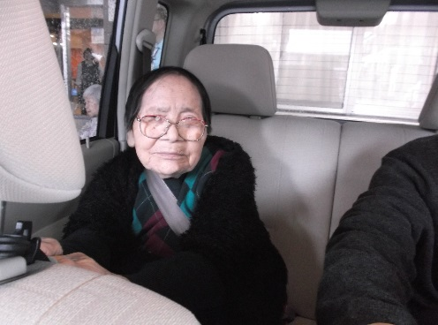
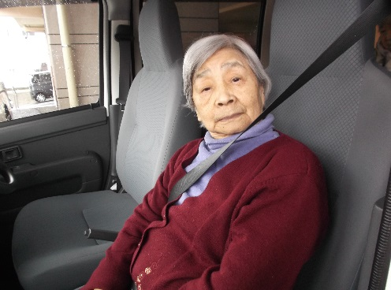
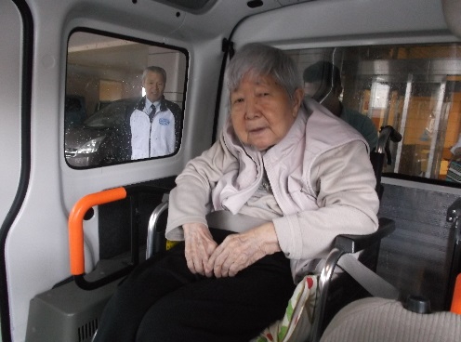
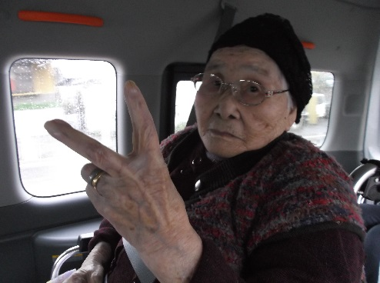
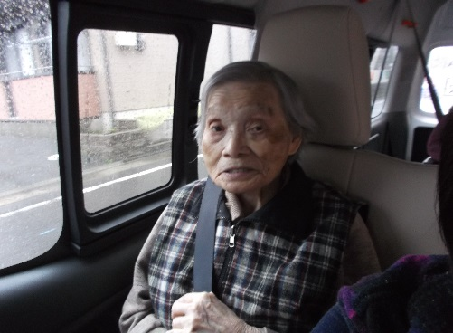
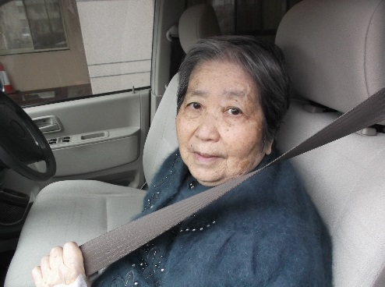
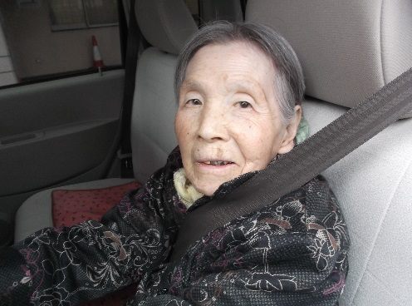
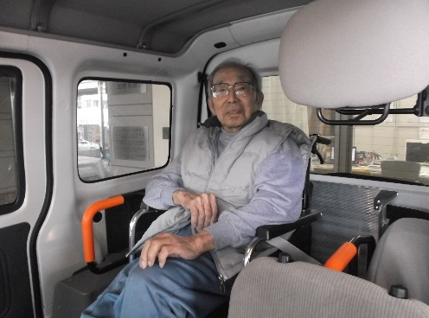
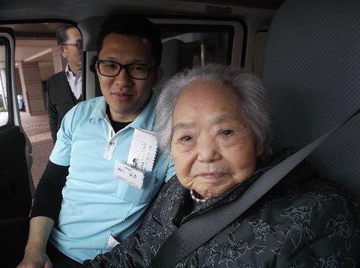
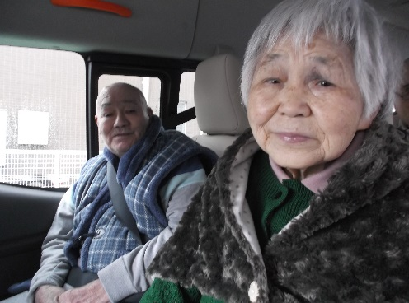
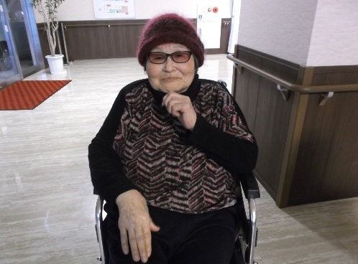
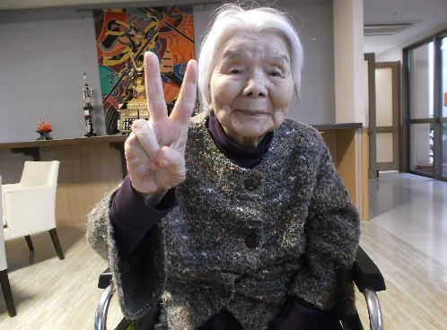
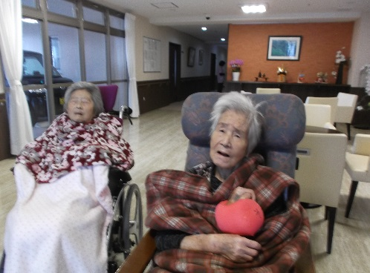
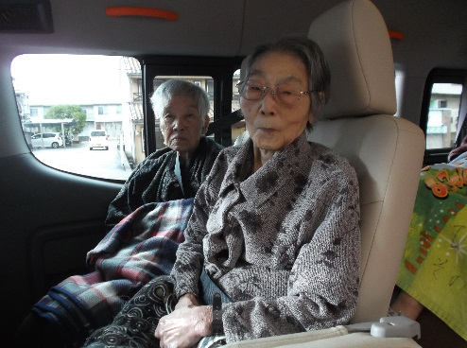
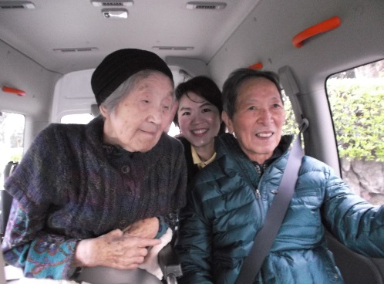
特養別府石垣園便り（4/11お花見ドライブ）

Slide 4
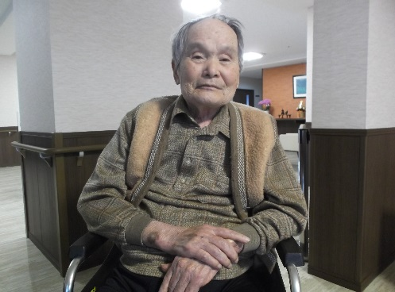
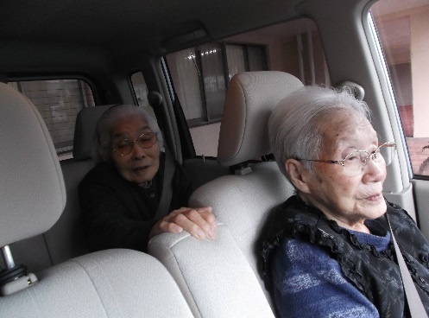
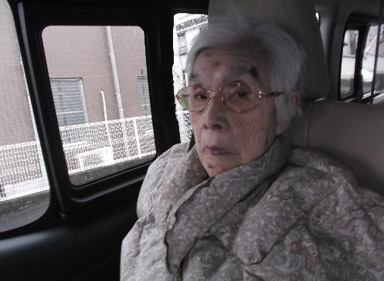
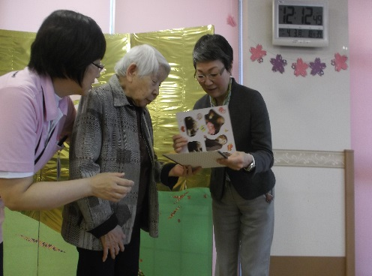
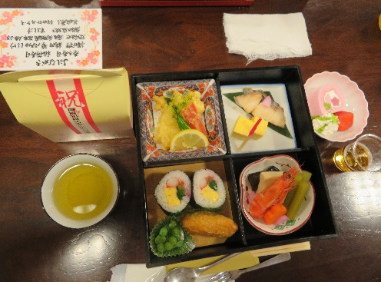
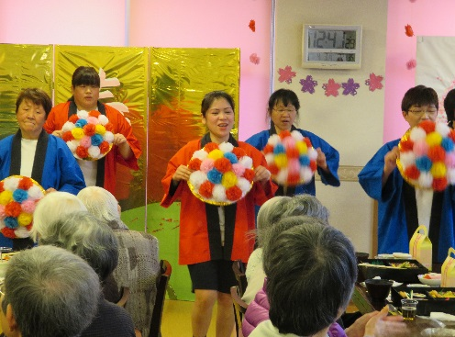
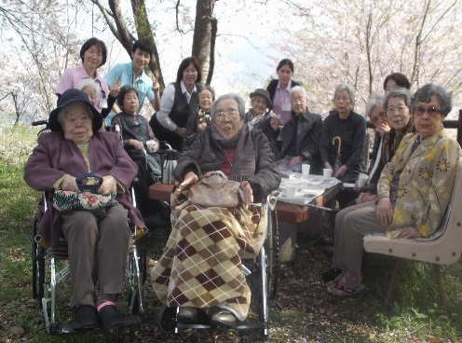
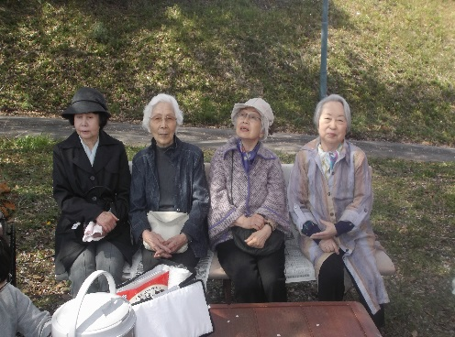
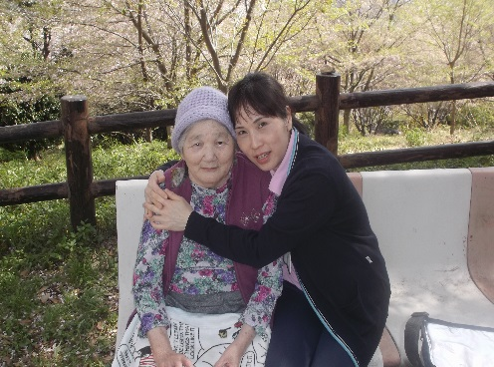
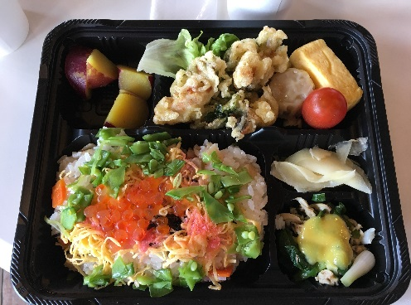
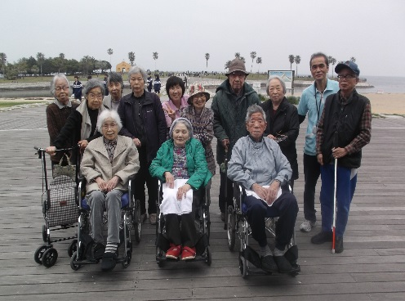
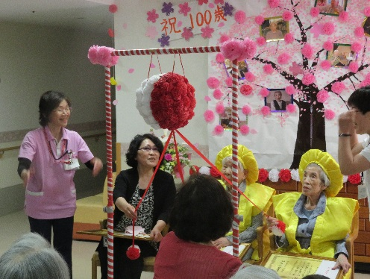
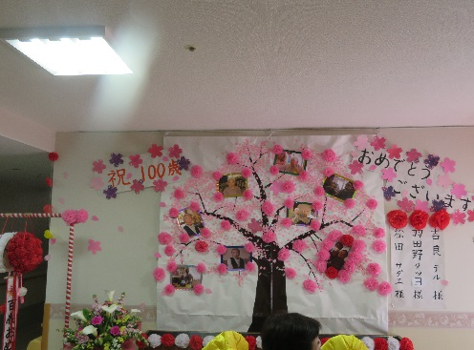
4/11に特養とショートステイの利用者様合わせて27名を市内お花見遊覧にお連れしました。
ケアハウス別府石垣園便り
開園記念式典を行いました。
4日間に分けてお花見ドライブに出かけました。
お弁当の日は田ノ浦ビーチに出かけました。
100歳のお祝いはくす玉を用意いたしました。

